Slide 3
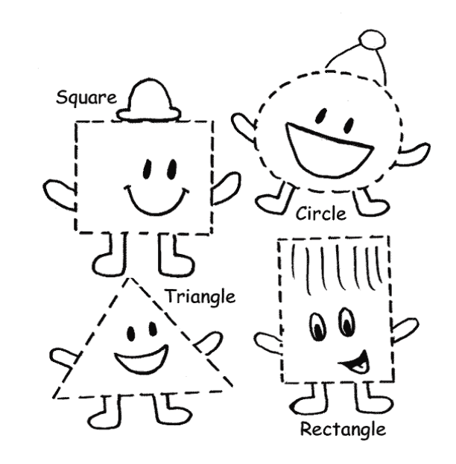
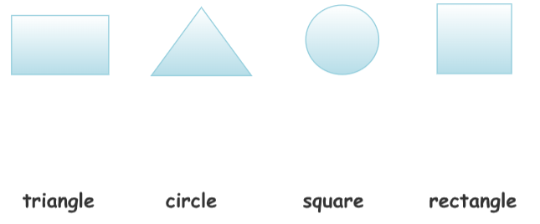
Name:………………………….
SHAPES
Ex1: Color (con tô màu)
Ex2: Match (con nối hình và từ tương ứng)

